Slide 1

TRƯỜNG TIỂU HỌC PHÚC LỢI
TOÁN

Slide 2
TOÁN
THỂ TÍCH
CỦA MỘT HÌNH

Slide 3
MỤC TIÊU
Biết tính diện tích xung quanh, diện tích toàn phần của HHCN
Vận dụng vào giải toán.

Slide 4
KHÁM PHÁ

Slide 5
Hình hộp chữ nhật
Bể cá : dạng hình hộp chữ nhật

Slide 14
thể tích của một hình.

Slide 15
Hoạt động 1: Biểu tượng về thể tích của một hình.

Slide 16
Hoạt động 1: Biểu tượng về thể tích của một hình.

Slide 17
a) Ví dụ 1:
Hình hộp chữ nhật
Hình lập phương

Slide 18
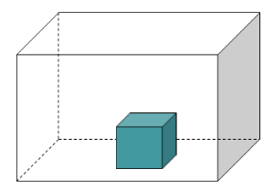
Hãy nêu vị trí của 2 hình khối của hình bên?
a) Ví dụ 1:
Trong hình bên, hình lập phương nằm hoàn toàn trong hình hộp chữ nhật.
Ta nói: Thể tích hình lập phương bé hơn thể tích hình hộp chữ nhật hay thể tích hình hộp chữ nhật lớn hơn thể tích hình lập phương.

Slide 19
Người ta dùng các hình lập phương bằng nhau để đo thể tích của một hình.

Slide 20
Toán
Thể tích của một hình
b) Ví dụ 2:
C
D
Hình C gồm 4 hình lập phương như nhau.
Hình D cũng gồm 4 hình lập phương như thế.
Ta nói: Thể tích hình C bằng thể tích hình D.

Slide 21
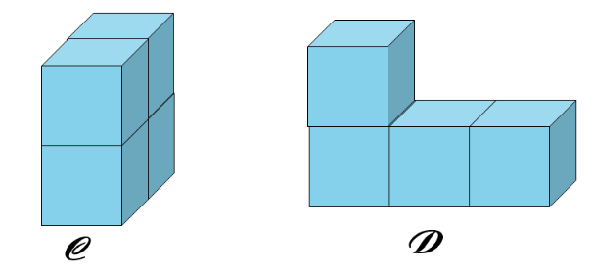
b) Ví dụ 2:
Hai hình có hình dạng khác nhau nhưng có số lượng các hình lập phương nhỏ bằng nhau thì ta nói thể tích của chúng bằng nhau.

Slide 22
c) Ví dụ 3:
P
Hình P gồm 6 hình lập phương như nhau.

Slide 23
c) Ví dụ 3:
P
M
N

Slide 24
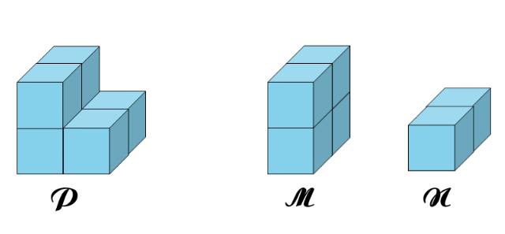
c) Ví dụ 3:
Hình P gồm 6 hình lập phương như nhau.
Tách hình P thành hai hình M và N: hình M gồm 4 hình lập phương và hình N gồm 2 hình lập phương như thế.
Ta nói: Thể tích hình P bằng tổng thể tích các hình M và N.

Slide 25
KẾT LUẬN
a) Ví dụ 1:
Một hình nằm hoàn toàn trong một hình khác thì có thể tích bé hơn.
b) Ví dụ 2:
Hai hình được hợp thành bởi các hình lập phương như nhau thì có thể tích bằng nhau.
c) Ví dụ 3:
C
D
Một hình được tách ra thành hai hay nhiều hình nhỏ thì thể tích của hình đó bằng tổng thể tích các hình nhỏ.
P
M
N

Slide 26
LUYỆN TẬP

Slide 27
Bài 1: Trong hai hình dưới đây:
1cm
1cm
A
B
Hình hộp chữ nhật A gồm mấy hình lập phương nhỏ?
Hình hộp chữ nhật B gồm mấy hình lập phương nhỏ?
Hình nào có thể tích lớn hơn?

Slide 28

Cách 1 :
A
Hình A gồm 2 lớp, mỗi lớp có 8 hình lập phương nhỏ
Vậy hình A có: 8 $×$ 2 = 16 (hìnhlậpphươngnhỏ)

Slide 29

Cách 2:
Hình A gồm 4 lớp, mỗi lớp có 4 hình lập phương nhỏ
Vậy hình A có: 4 $×$ 4 = 16 (hìnhlậpphươngnhỏ)

Slide 30

Cách 3:
A
Hình A gồm 2 lớp, mỗi lớp có 8 hình lập phương nhỏ
Vậy hình A có: 8 $×$ 2 = 16 (hìnhlậpphươngnhỏ)

Slide 31
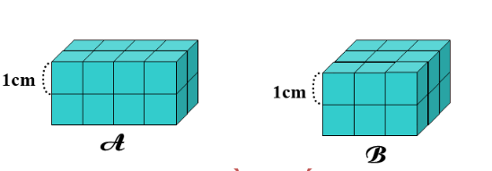
Bài 1: Trong hai hình dưới đây:
Hình hộp chữ nhật A gồm mấy hình lập phương nhỏ?
Hình hộp chữ nhật A gồm 16 hình lập phương nhỏ?
Hình hộp chữ nhật B gồm mấy hình lập phương nhỏ?
Hình nào có thể tích lớn hơn?

Slide 32

Bài 1: Trong hai hình dưới đây:
1cm
1cm
A
B
Hình hộp chữ nhật A gồm 16 hình lập phương nhỏ?
Hình hộp chữ nhật B gồm mấy hình lập phương nhỏ?
Hình hộp chữ nhật B gồm 18 hình lập phương nhỏ?
Hình nào có thể tích lớn hơn?
Hình B có thể tích lớn hơn hình A
Hình B gồm 2 lớp, mỗi lớp có 9 hình lập phương nhỏ
Vậy hình B có: 9 $×$ 2 = 18 (hìnhlậpphươngnhỏ)

Slide 33

Bài 2:
Hình A gồm mấy hình lập phương nhỏ?
Hình A gồm 45 hình lập phương nhỏ.
Hình B gồm mấy hình lập phương nhỏ?
So sánh thể tích của hình A và hình B.
B
A
Hình A gồm 3 lớp, mỗi lớp có 15 hình lập phương nhỏ
Vậy hình A có: 15 $×$ 3 = 45 (hìnhlậpphươngnhỏ)

Slide 34
Bài 2:
Hình A gồm 45 hình lập phương nhỏ.
Hình B gồm 26 hình lập phương nhỏ.
Hình B gồm mấy hình lập phương nhỏ?
Hình A có thể tích lớn hơn hình B.
So sánh thể tích của hình A và hình B.
A
B
Vậy hình B có: (9 $×$ 3) – 1 = 26 (hình lập phương nhỏ)

Slide 35
DẶN DÒ
Chuẩn bị bài: Xăng – ti – mét khối. Đề - xi – mét khối

Slide 36
CHÚC CÁC EM
HỌC TỐT
CHĂM NGOAN!

